Slide 1
Regionrådet for Hadeland IPR fredag 26.mars 30 minutters innledning og samtale om prosjektet (regional kvalifiseringsstøtte fra RFF Innlandet) «Realistisk planlegging – Samfunnsplanlegging i områder med vedvarende folketallsnedgang» Aksel Hagen prosjektleder, aksel.hagen@inn.no

Slide 2
Vedvarende folketallsnedgang? https://vekstbarometer.usn.no/hadeland/

Slide 3
Denne så «bedre ut»…? https://vekstbarometer.usn.no/hadeland/

Slide 4
«Realistisk planlegging»? I
«Flykte inn i ei ideell framtid framfor å forstå og håndtere kompleks (flokete) nåtid?
Motstemmer
«In the range of possibilities» (C. Lindblom)
«Dit vi ikke vil, Ikke-utopisk planlegging for neste århundre» / generativ planlegging (Ottar Brox)
«Politiske vedtak må være rimelige» (Audun Offerdal, Den politiske kommunen)
«Godt nok» (Per Fuggeli)
Planstrategi (Plan- og bygningsloven)

Slide 5
«Realistisk planlegging»? II I en stadig større del av den bebodde verden er folketallsnedgang og en sterk aldrende befolkning normalen.

Slide 6
«Realistisk planlegging»? III
På den ene siden hever vi ambisjonslista i planlegging stadig høyere mht
Kunnskap
Analyse
Politisk engasjement og styring
Medvirkning – samskaping (!)
På den andre siden
Mangler vi kapasitet og kompetanse til å svelge unna – fordøye – anvende
Men også manglende evne og mot?
Klimakrisa livet etter olja (global) ulikhet
eldrebølga ++++ (avhengig av politiske og faglige briller)

Slide 7
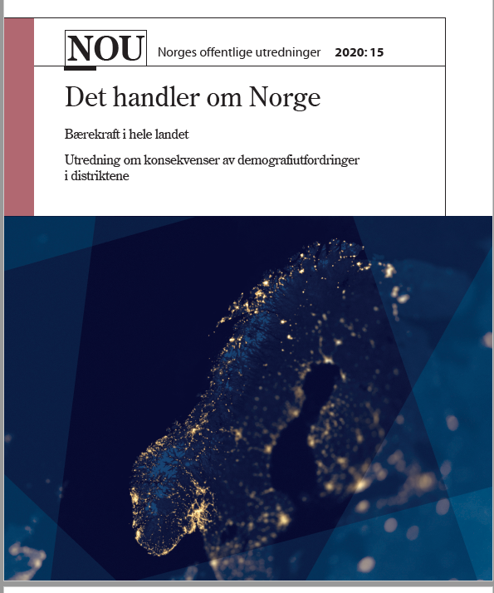
For ‘Realistisk planlegging’ og
Folketallsnedgang (heltidsbosetting)
2. Demografisk endring
3. Bosettingsmønster

Slide 8
«En stor og relevant utfordring»?

Slide 9
Det overordnede siktemålet, som en klangbakgrunn
å utvikle bærekraftige
(sosialt, økonomisk og naturmiljømessig)
samfunn å leve og virke i
trass i store sannsynlighet for
fortsatt nedgang i fast bosetting

Slide 10
Dette kvalifiseringsprosjektet: Hensikt – ambisjon
Å sette et fornyet søkelys på politikkutvikling og planlegging i og for områder med vedvarende synkende folketall, et søkelys preget av ærlig realitetstilnærming kombinert med innovativ og offensiv politikkutvikling og planlegging
Planleggere, politikere og forskere sammen skal utvikle en ny og praktisk framgangsmåte for å sette sannsynlig folketallsutvikling på dagsorden for politikkutvikling og planlegging
Å få iverksatt en ny praksis for realistisk og offensiv politikkutvikling og planlegging i og for samfunn med vedvarende folketallsnedgang.

Slide 11
Innlandet – ikke et unntak Viken – mye det samme?
Stadig flere av innlandskommunene, mer enn halvparten, vil få en aldrende og minkende befolkning fram til 2050 – hvis vi skal tro på prognosene (SSB, Telemarkforskning)
Enda flere kommuner deretter …,
etter 2050 vil vi være helt avhengig av innvandring for at folketallet skal stabilisere seg/ øke
Samtidig,
velger de langt fleste kommuner å ha folketallsvekst eller stabilisering av langvarig nedgang som vedtatt ambisjon i sine planstrategier og kommuneplaner

Slide 12
Berøringsangst?
Vedvarende folketallsnedgang er i for liten grad lagt til grunn som en forutsetning for planlegging og politikkutforming
Normalen er gjerne å
først diskutere alle negative konsekvenser med svekket fast bosetting, for deretter å utvikle mål og strategier for å snu nedgang til oppgang
alltid markere politisk og planfaglig optimisme gjennom å proklamere at nedgang skal stanses og helst snus til oppgang.
Det er bare i samfunn i vekst hvor det er trivelig å virke og bo.

Slide 13
Forskere og konsulenter er knapt noe unntak
Forskere, utviklere og konsulenter har gjennomgående prioritert å komme politikere og planleggere som forutsetter vekst til unnsetning:
«Du kan jo alltids bli
den kommunen,
den regionen,
det positive vekstunntaket,
om du bare sørger for å bli
mer attraktivt – innovativ»

Slide 14
OG – det kan godt være at lokalsamfunn – regioner – nasjoner skal fortsette å drømme – tenke – planlegge vekst
MEN -
er det faglig og politisk forsvarlig,
eller lurt,
(samtidig)
å ikke forberede seg på det sannsynlige?

Slide 15
Forskningsbehov og kunnskapsbehov
Planleggingsfaget mangler per i dag teorier, modeller og metoder i og for samfunn med vedvarende synkende folketall
Samme for politikkfaget?
Det er stadig mer synlig:
En gryende økt interesse for å forske på feltet – Norge, Norden, Europa

Slide 16
Mål, forskningsspørsmål og metode
Utvikle en modell for en ny praksis for politikkutvikling og planlegging i områder med sannsynlig vedvarende folketallsnedgang.
M1 (Delmål 1): Å presentere status for temaene politikkutvikling og planlegging i og for områder med vedvarende folketallsnedgang når det gjelder
a) forskning
b) partiprogram, planer og andre policy-dokument
M2 (Delmål 2): Å utvikle en ny modell for realistisk politikkutvikling
M3 (Delmål 3): Å utvikle en ny modell for realistisk planlegging

